Slide 1
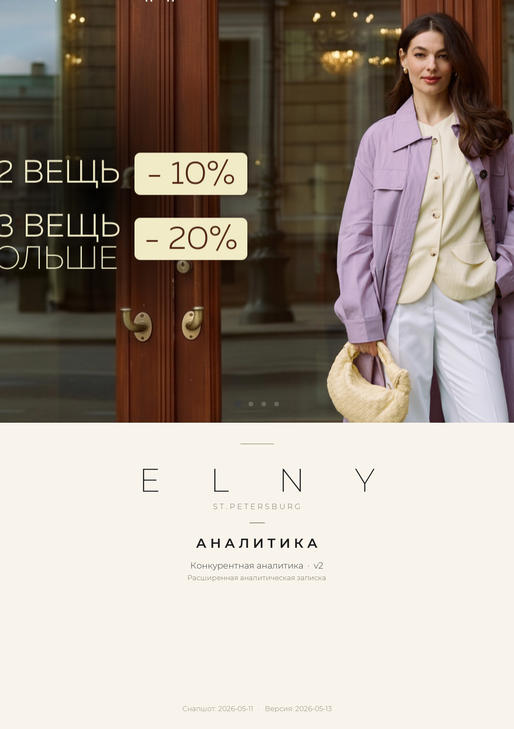

Slide 2
Топ-6 выводов
ELNY дешевле в трикотаже
ELNY дороже в пальто
46% каталога OOS
Куртки −54%, джемперы −44%, брюки −35%. Главный товарный аргумент.
Пальто +130% к рынку (17 699₽ vs 7 690₽). Премиум или переоценка?
633 из 1 375 ELNY-товаров распроданы. Самый высокий OOS на рынке.
4 ассортиментные дыры
Голос бренда размытый
Лидерство в ярких цветах
Аксессуары (415 на рынке), джинсы (196), обувь (146), бельё (46) — у нас 0.
«Современные», «изысканный» — общие слова. Конкуренты конкретнее.
Жёлтый: 70% рынка у нас. Зелёный: 50%. Розовый: 46%. Уникально.

Slide 3
Сводка по сайтам
Объём каталога · OOS · ценовой диапазон · скидки · рейтинг · quality score
Сайт | Всего | OOS | Медиана ₽ | % скидки | Рейтинг | Отзывов | Quality
elny | 1 375 | 633 | 6 000 ₽ | 54.0% | — | — | 88.5
12storeez | 2 040 | 17 | 19 000 ₽ | 0.0% | 4.81 ★ | 101 521 | 84
elis | 1 028 | 0 | 5 999 ₽ | 0.0% | 4.95 ★ | 2 666 | 92
pompa | 1 445 | 0 | 3 690 ₽ | 33.9% | — | — | 94.8
emkashop | 1 053 | 122 | 9 990 ₽ | 50.0% | — | — | 93.2
annapekun | 349 | 0 | 2 990 ₽ | 99.7% | — | — | 89.5
Только 2 сайта показывают рейтинги/отзывы.
12 STOREEZ — 101 521 отзыв (4.81 ★), Elis — 2 666 (4.95 ★). ELNY, pompa, emkashop, annapekun — ноль на карточке.

Slide 4
Где мы дешевле и дороже рынка
Индекс < 1 — ELNY дешевле конкурентов (медиан). > 1 — ELNY дороже. Только категории с n ≥ 7 у нас.
🟢 Сильно дешевле рынка (трикотаж — наш сегмент)
🔴 Дороже рынка — пальто +130%, платья +21%

Slide 5
Ассортиментные пробелы
Категории, где ELNY представлен <5 позиций при ёмком рынке (≥30 у конкурентов).
Аксессуары
Бельё и купальники
Джинсы
Обувь
0
0
0
0
позиций у ELNY
позиций у ELNY
позиций у ELNY
позиций у ELNY
416
46
196
146
на рынке
на рынке
на рынке
на рынке
лидер: 12storeez (151)
лидер: 12storeez (46)
лидер: 12storeez (94)
лидер: 12storeez (135)
Аксессуары и джинсы — приоритетные направления. Низкорискованный вход (низкий средний чек, высокая маржа).
Обувь и бельё — концентрация у 12 STOREEZ. Стратегически менее интересно для быстрого захода.

Slide 6
Голос бренда — чем мы говорим
Distinctive words — высокая частота на сайте при низкой частоте у конкурентов (TF-IDF).
🟣 ELNY
POMPA
12 STOREEZ
Общие эмоциональные слова. Покупатель не запоминает.
Конкретика про материалы. Работает на восприятие качества.
История и коллекции. Премиум-нарратив.
• современные
• вашего
• удобные повседневные
• высоким качеством
• идеальные
• качеством
• нас
• деликатная
• мембраной
• ангорой
• натуральной ткани
• магазине
• ткани черный
• атласа
• спинкой цвет
• хлопка цвет
• бестселлер
• нашей коллекции
• хлопка шелка
• благодаря
• выбрали
• сделали
• этой
• можно
Рекомендация: переписать копирайт топ-200 ELNY-карточек, добавив материал и нарратив коллекции.

Slide 7
Цветовое лидерство ELNY
Доля ELNY-позиций в общем объёме рынка по конкретному базовому цвету.
жёлтый
зелёный
розовый
синий
бежевый
70.2%
49.8%
46.3%
34.6%
31.4%
40 из 57
152 из 305
62 из 134
268 из 775
143 из 455
В жёлтом и зелёном ELNY доминирует на рынке. Уникальный маркетинговый рычаг.
Рекомендация: сезонная капсула в ярких цветах — позиционирование «единственный бренд с яркой палитрой в среднем сегменте».

Slide 8
Социальное доказательство — критический разрыв
12 STOREEZ
🟣 ELNY
101 521
0
отзывов на карточках
отзывов на сайте
★ 4.81 средний рейтинг
★ — нет рейтинга
≈50 отзывов на каждый товар
ОZON/WB не учитываются — на сайте отзывов нет.
Покупатель видит 12 STOREEZ с тысячами отзывов — выигрывает доверие без дополнительных инвестиций.
Технически: schema.org Product + AggregateRating, пост-продажные письма с просьбой оценить. Цель 3 мес — 5+ отзывов на топ-200.

Slide 9
Критические находки
1
46% каталога ELNY распродано
633 из 1 375 товаров — out of stock. У 12 STOREEZ всего 1%, у annapekun 0%. Действие: аудит OOS — прошлый сезон → архив; ходовые → допоставка.
2
Пальто в 2.3× дороже рынка
Медиана ELNY 17 699 ₽ vs 7 690 ₽ у конкурентов (332 позиции). Либо это объективно премиум-сегмент (требует обоснования в карточке), либо переоценка.
3
Узкая размерная сетка
Среднее число размеров 4.1 vs 5.8 у pompa и 5.6 у elis. Действие: +1 размер на каждый бестселлер — поднять до 5.5+.

Slide 10
Рекомендации · 0–1 месяц
Быстрые победы. Низкая стоимость реализации, измеримый результат за 4 недели.
Аудит 633 OOS-карточек ELNY
Список: filter site='elny' AND in_stock=False. Решение: архив / Sale-страница / допоставка.
Спот-проверка цен в пальто
5 ELNY-пальто (17 699₽ медиана) vs аналоги pompa (7 690₽). Обосновать или скорректировать.
Подключить блок отзывов на карточке
schema.org AggregateRating + пост-продажные письма. Цель 3 мес — 5+ отзывов на топ-200.
Лендинг «Шёлк + Лиоцелл капсула»
39 ELNY-товаров с лиоцеллом 86% + лён 26 шт (79%). Премиум-капсула 100% натуральный состав.

Slide 11
Среднесрочно и стратегически
1–3 месяца
3+ месяца
• Джинсовая капсула — 10–20 SKU за 6 недель (рынок 196, у нас 0)
• Аксессуары — 30–50 SKU: ремни, шарфы, украшения (рынок 415)
• Расширить размерную сетку топ-100 — +1 размер на бестселлер
• Переписать копирайт топ-200 карточек: материал + нарратив коллекции
• Жёлто-зелёная коллекция — наше уникальное цветовое лидерство
• Пересмотр премиум-сегмента (пальто, платья): обосновать или скорректировать цены
• Регулярный мониторинг — следующий снапшот через 30 дней; diff-отчёт автоматически
• Brand voice guidelines — формализовать ключевые слова и интонацию каталога
Каждый пункт ляжет в backlog. Кто owner — обсудим на следующей встрече.

Slide 12
Что у нас уже работает
Месячный парсинг
Word + PDF + PPTX
Power BI / Excel
6 сайтов, ~7 500 товаров. Автостарт 1-го числа в 3:00 (Task Scheduler).
Аналитические отчёты автогенерация после прогона. На почту i@wasrusgen.ru, en@elny.ru.
Многолистовая XLSX с готовыми DAX-формулами + Power Query шаблон.
Streamlit-приложение
Семантический поиск
Diff-отчёты
8 вкладок, фильтры, drill-down по товару, поиск аналога по тексту/картинке.
Multilingual e5 + CLIP ViT-B/32. Каждому ELNY-товару — топ-5 аналогов.
После 2-го прогона — alerts с ценами, новинками, OOS-флипами. HTML+XLSX+email.
Полный путь: парсинг → анализ → доставка отчёта. Без ручных действий.

Slide 13
Следующие шаги
1. Аудит 633 OOS-карточек ELNY
2. Спот-проверка пальто vs pompa (5 моделей)
3. Подключение блока отзывов
4. Тест джинсовой капсулы (10–20 SKU)
5. Следующий снапшот → diff-отчёт
Контакт: i@wasrusgen.ru · Папка проекта: D:\! Рабочий стол\ELNY\ПАРСИНГ

